Slide 1
Знакомство с кодами ASCII
Курс “Python для начинающих”

Slide 2
ASCII (Американский стандартный код для обмена информацией)
Это стандарт кодировки символов, используемый для представления букв, цифр, знаков пунктуации, а также управляющих кодов, таких как перевод строки, табуляция и т.п.
Он был разработан в 1960-х годах и до сих пор широко используется в компьютерах.

Slide 3
ASCII
ASCII представляет собой 7-битный код, что означает, что он может представлять 128 различных символов (от 0 до 127).
Существует также расширенная версия ASCII, которая использует 8 бит и может представлять 256 различных символов.

Slide 4
ASCII
Управляющие символы (0–31 и 127) не представляют печатаемых символов, но используются для управления устройствами. Например, код 10 представляет перевод строки, а 9 — это табуляция.
Печатаемые символы (32–126) включают буквы алфавита (A-Z, a-z), цифры (0-9), знаки пунктуации и некоторые другие спецсимволы.

Slide 5
Юникод
Одним из основных ограничений ASCII является его способность представлять только символы английского языка.
Для других языков и символов используется Юникод.

Slide 6
Функция chr()
Функция chr() в Python используется для преобразования целого числа в символ, соответствующий этому числу в кодировке ASCII.
Аргумент — это целое число, представляющее код символа.

Slide 7
Получение символа по его коду
print(chr(65)) # Вывод: 'A'

Slide 8
Функция ord()
Функция ord() является обратной к chr().
Она принимает символ и возвращает его код. Например, ord('A') возвращает 65.

Slide 9
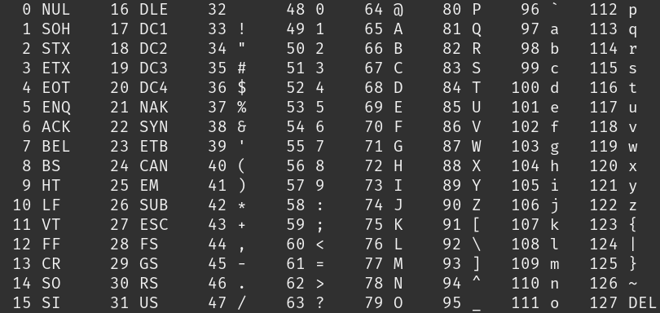
Таблица кодов ASCII

Slide 10
Спасибо за внимание!

Slide 11
Запишите английские слова
home | дом
input | ввод
error | ошибка
value | значение
new | новый
share | поделиться
copy | копировать
folder | папка

